Slide 1

计算机系统结构
μcos系统移植暨应用开发
1852024 李兵磊
成员（按学号顺序） 1852329 赵孟石
1853790 庄镇华
指导老师：郭玉臣老师

Slide 2


01
实验概要
02
移植操作系统
目 录
CONCENTS
03
开发应用程序
04
视频演示

Slide 3

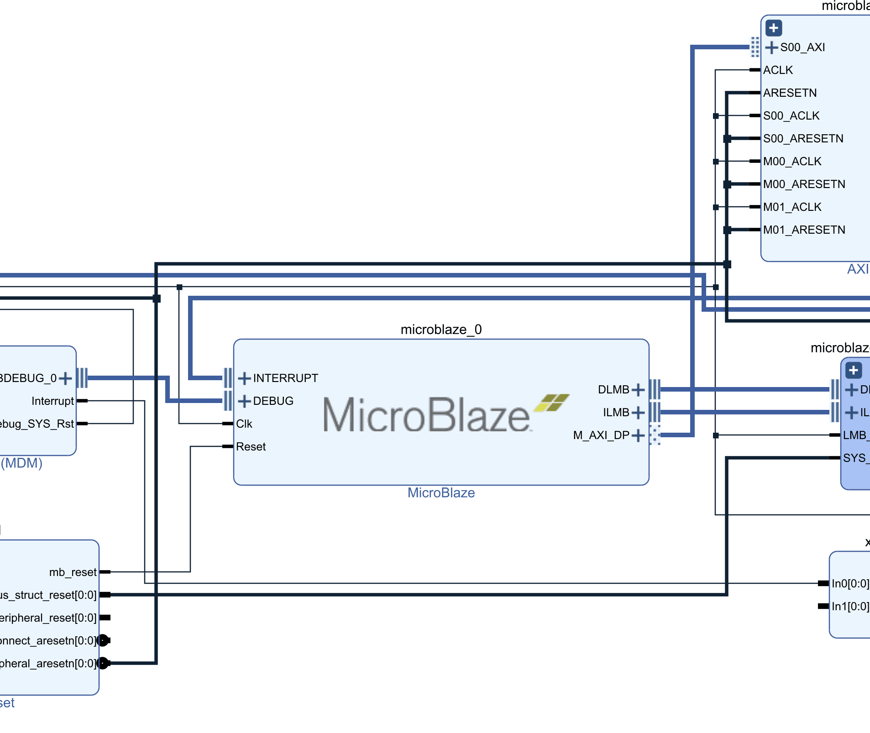
1.1实验内容
选用 MicroBlaze 嵌入式软核来进行操作系统的移植工作。
移植的操作系统则选用了𝜇C/OS -III操作系统。

Slide 4
1.2实验环境
硬件环境
软件环境
操作系统：Windows 10 (64-bit)
实验环境：Vivado v2019 (64-bit)
移植的操作系统：𝜇𝜇C/OS -III
CPU 软核 IP：Micro Blaze
Xilinx Nexys4 Artix-7 开发板

Slide 5
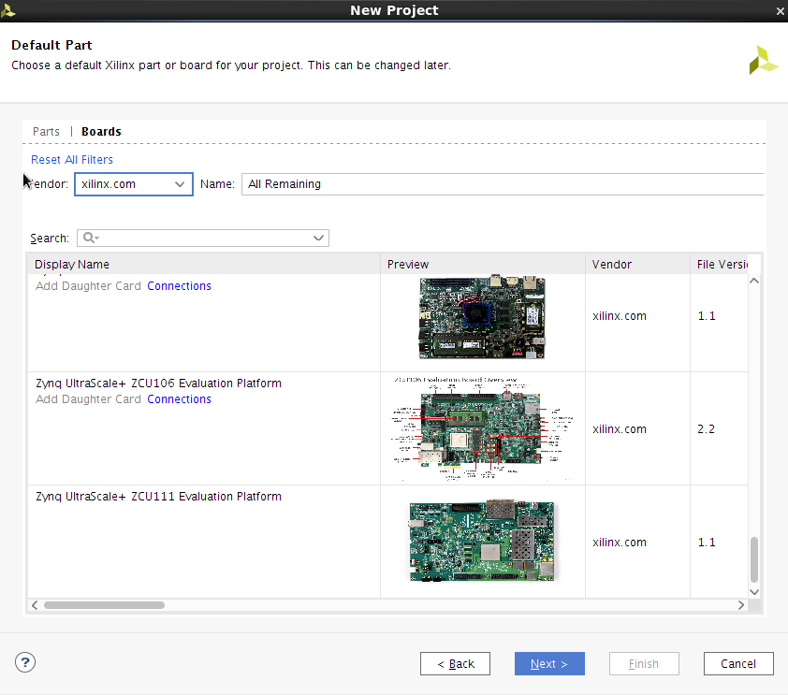
2.1安装板级开发包
板级开发包是构建嵌入式操作系统所需的引导程序(Bootload)、内核(Kernel)、根文件系统(Rootfs)和工具链(Toolchain) 提供完整的软件资源包。
硬件环境
官网：
https://github.com/Digilent/vivado-boards

Slide 6
2.2进行模块设计
01
02
03
04
添加CPU
添加硬件设备
定时器
中断控制器
添加CPU部件 Micro Blaze，不使用缓存设备，利用片内存储32KB。
添加提供串口模块字符串输出的硬件AXI Uartlite IP核。
添加定时器AXI Timer，设置时钟频率为N4板上单端频率100Mhz。
添加中断控制器AXI Interrupt Controller以支持时钟中断。

Slide 7
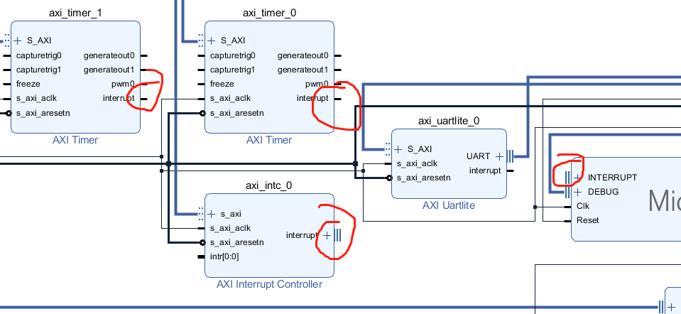
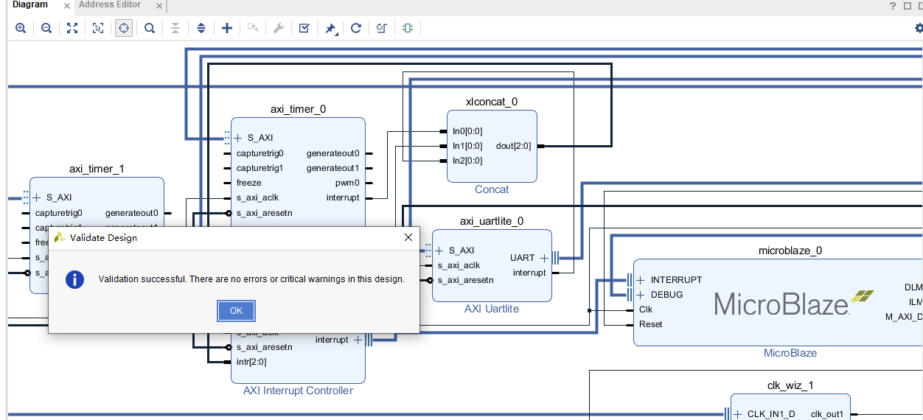
2.2进行模块设计
●连接定时器和中断控制器
●验证布局

Slide 8
2.3生成bit流
01
02
03
顶层模块
约束代码
生成bit流
将布局设计输出为实际的ip核文件，并生成顶层模块，得到*.v文件。
进行接口约束， E3为N4板上时钟信号源，J15控制复位信号。
点击Generate Bitstream生成bit流。

Slide 9
2.4操作系统移植
01
02
03
导出硬件
打开SDK
新建工程
板级配置
打开SDK设计界面，加入BSP目录地址，以便使用μcos操作系统封装模块。
打开板级配置菜单，指定标准输入输出的串口，指定中断时钟信号，重新生成BSP。
将刚生成的CPU导出为硬件，注意要同时导出bit流

Slide 10
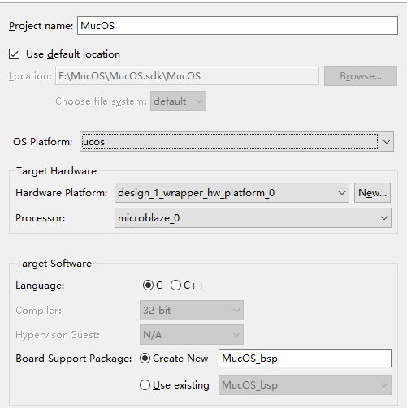
3.1开发环境设置
新建应用项目
选择处理器
选择μcos系统

Slide 11
3.2程序代码编写
void MainTask(void *p_arg){
OS_ERR os_err; .
CPU_CHAR input[10] = "B";
int i;
srand(0);
while(1){
UCOS_Print("石头1 布2 剪刀3 \r\n");
UCOS_Read(input, 1);
i = rand() % 3 + 1;
if (i == 1) {
UCOS_Print("系统出了石头\n");
if (!strcmp(input, "1"))
UCos_Print("不亏\n");
else if (!strcmp(input, "2"))
UCOS_Print("血赚\n");
else if (!strcmp(input, "3"))
UCOS_Print("给了\n");
}}
……
}
猜拳游戏
人机交互

Slide 12
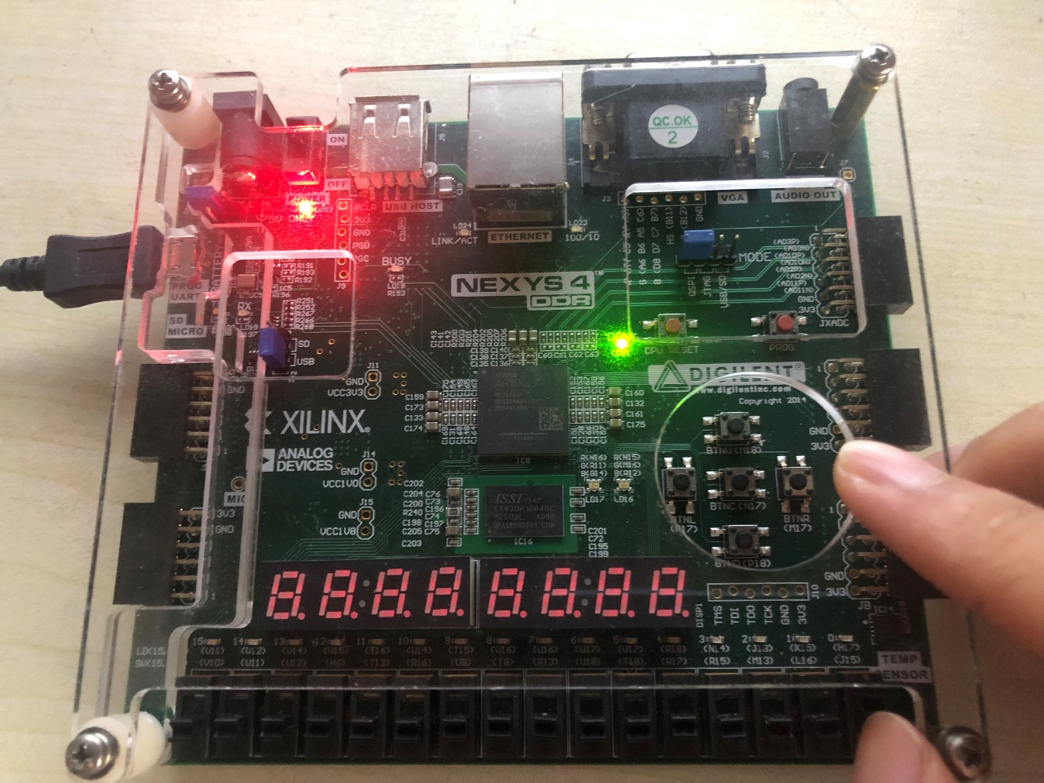
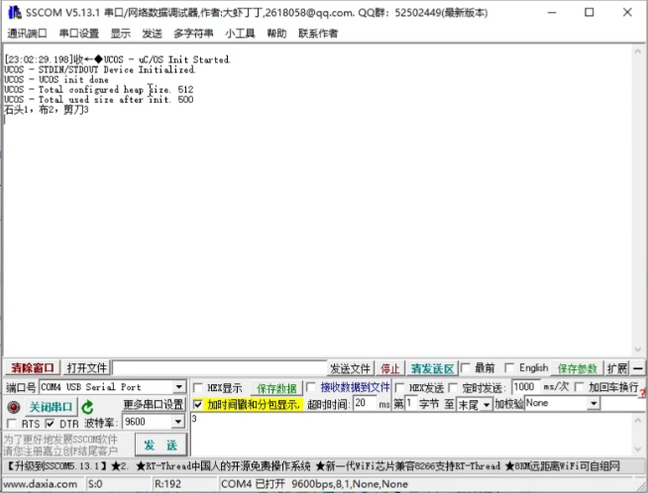
4.1视频演示

Slide 13
感谢在座各位的聆听
1852024 李兵磊
成员（按学号顺序） 1852329 赵孟石
1853790 庄镇华
指导老师：郭玉臣老师

